Slide 1


Slide 2
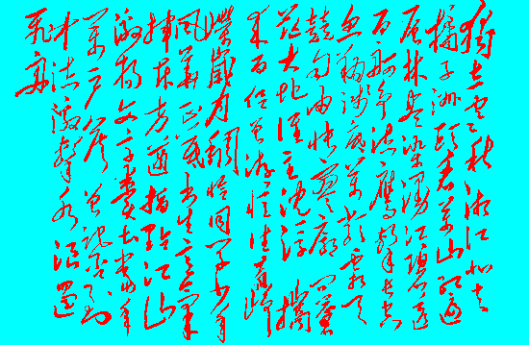


Slide 3
北国风光,
千里冰封,
万里雪飘。
望长城内外,
惟余莽莽；
大河上下，
顿失滔滔。
山舞银蛇，
原驰蜡象，
欲与天公试比高。
须晴日，
看红装素裹，
分外妖娆？
沁园春.雪
一九三六年二月

Slide 4
江山如此多娇，
引无数英雄竞折腰。
惜秦皇汉武，
略输文采；
唐宗宋祖，
稍逊风骚。
一代天骄，
成吉思汗，
只识弯弓射大雕。
俱往矣，
数风流人物，
还看今朝？

Slide 5
七绝·呈父亲
孩儿立志出乡关，
学不成名誓不还。
埋骨何须桑梓地，
人生无处不青山。
一九一零年秋

Slide 6
忆秦娥·娄山关
毛泽东
一九三五年二月
西风烈，
长空雁叫霜晨月。
霜晨月，
马蹄声碎，
喇叭声咽。
雄关漫道真如铁，
而今迈步从头越。
从头越，
苍山如海，
残阳如血。

Slide 7
清平乐 六盘山
一九三五年十月
天高云淡
望断南飞雁
不到长城非好汉
屈指行程二万
六盘山上高峰
红旗漫卷西风
今日长缨在手
何时缚住苍龙

Slide 8
卜算子·咏梅
风雨送春归，飞雪迎春到。
已是悬崖百丈冰，犹有花枝俏。
俏也不争春，只把春来报。
待到山花烂漫时，她在丛中笑

Slide 9
七绝 为女民兵题照
一九六一年二月
飒爽英姿五尺枪
曙光初照练兵场
中华儿女多奇志
不爱红装爱武装

Slide 10
毛泽东诗词之美
千里冰封 万里雪飘
万山红遍 百舸争流
鹰击长空 浪遏飞舟
壮景
天高云淡，望断南飞雁
四海翻腾云水怒
五州震荡风雷激

Slide 11
毛泽东诗词之美
山舞银蛇原驰腊象
鲲鹏展翅九万里
万木霜天红烂漫
壮形
百万雄师过大江
天连五岭银锄落
地动三河铁臂摇

Slide 12
毛泽东诗词之美
数风流人物还看今朝
学不成名誓不还
红军不怕远征难
万水千山只等闲
壮志
独有英雄驱虎豹
更无豪杰怕熊罴(Pí)

Slide 15
沁 园春 长沙
qìn
独立寒秋，湘江北去，橘jú子洲头。
看万山红遍，层林尽染；漫江碧透，百舸 争流。
鹰击长空，鱼翔浅底，万类霜天竞自由。
怅寥 廓 ，问苍茫大地，谁主沉浮？
携来百侣曾游。忆往昔峥嵘岁月稠。
恰同学少年，风华正茂；书生意气，挥斥方遒 。
指点江山，激扬文字，粪土当年万户侯。
曾记否，到中流击水，浪遏 飞舟？
gĕ
liáo
kuò
qiú
è

Slide 16
方法点拨：
一、知人论世，以意逆志：
在欣赏诗歌作品的时候，应该深入探究诗人的生平和性格特点，全面了解他所生活的环境和时代（即作者所处时代的政治、经济、文化、思想、宗教、风俗等知识）。也要明确作品的写作背景，了解作者写作时的心境。
意：读者的思维情感。逆：接受，探究、考证。志：作品或者作者要表达的原意。以意逆志的前提是读懂诗歌，了解诗歌的内容。

Slide 17
方法点拨：
二、置身诗境，缘景明情：
置身诗境，就是读者借助联想和想象，再现诗人所描绘的意象和画面，沉浸在想象世界中，得到审美享受。
缘景明情，在具体阅读某一篇作品时，反复诵读，品味作品中描绘的景、物、人、事，也就是抓住表现作者感情的关键词句反复品味，体会独特的意境，领悟作者的感情。

Slide 18
方法点拨：
三、品味意象、创设意境：
意象：
“意”就是诗人的思想、情感、意念。
“象”就是物象、形象。
“意象”就是渗透着诗人主观感情的客观物象，是“意”和“象”的统一 。
欣赏一首诗，外行人眼中只是词语与词语的组合连接，内行眼中却是意象与意象的组合，这些组合担负着表达诗人思想感情的任务。

Slide 19
方法点拨：
找出下列诗句中的意象：
梧桐更兼细雨，到黄昏，点点滴滴。
——李清照《声声慢》
枯藤老树昏鸦，小桥流水人家，古道西风瘦马。
——马致远《天净沙·秋思》
明月松间照，清泉石上流。
——王维《山居秋暝》
晴空一鹤排云上，便引诗情到碧霄。
——（刘禹锡《秋词》）

Slide 20
方法点拨：
意境：就是作者的主观思想感情和客观物境互相交融而形成的艺术境界，是物与我、情与景、形与神、情与理相互交融、相互统一所达到的艺术境界。简言之，就是一系列意象构成的艺术境界。

Slide 21
知人论世：
一、时代背景：
这首词写于1925年。1925年是北伐战争开始的前一年。当时中国阶级斗争异常激烈。震惊中外的“五卅运动”和省港大罢工已经爆发。农民运动也势如破竹，迅猛异常，在全国十几个省蔓延开来。毛泽东同志当时直接领导了湖南的农村运动。先后在韶山等地建立了二十多个农民协会，并创立了湖南农村的第一个党支部。同时国共两党的统一战线已经确立，国民革命政府在广州正式成立。随着革命高潮的到来，各党派对革命领导权进行激烈的争夺。国民党右派势力妄想篡夺权利，而党内，陈独秀又提出了“一切权力归国民党”的错误主张。

Slide 22
知人论世：
毛泽东等同志同国民党右派势力和党内右倾机会主义进行了针锋相对的斗争。军阀阎恒惕要逮捕毛泽东同志，在韶山人民的掩护下，毛泽东秘密离开了韶山，前往广东创办全国农民运动讲习所。他在途经长沙时重游了橘子洲。面对绚丽的秋景，毛泽东回忆往昔的峥嵘岁月，写下了这首气势磅礴的词。

Slide 23
沁 园春 长沙
qìn
独立寒秋，湘江北去，橘jú子洲头。
看万山红遍，层林尽染；漫江碧透，百舸 争流。
鹰击长空，鱼翔浅底，万类霜天竞自由。
怅寥 廓 ，问苍茫大地，谁主沉浮？
携来百侣曾游。忆往昔峥嵘岁月稠。
恰同学少年，风华正茂；书生意气，挥斥方遒 。
指点江山，激扬文字，粪土当年万户侯。
曾记否，到中流击水，浪遏 飞舟？
gĕ
liáo
kuò
qiú
è

Slide 24
自读诗文思考下列问题：
1.在上、下两阙中，各有一个词，统领下文，这个关键的词又叫“一字逗”。试从词中找这两个字找出来
2.词的上下阕主要侧重于写什么？
3上阕中，诗人是从哪些方面，什么角度来描绘多彩的秋色图的？
4看到这幅秋景图，作者想到了什么？
5下阕中，诗人是如何解答上阕的问题的？从中能够看出
毛泽东是怎么样的人？

Slide 25
1、万山红遍
2、层林尽染
3、漫江碧透
4、百舸争流
5、鹰击长空
6、鱼翔浅底
7、万类霜天竞自由
看

Slide 26
1、同学少年
2、风华正茂
3、书生意气
4、挥斥方遒
5、指点江山
6、激扬文字
7、粪土当年万户侯
恰

Slide 27
自读诗文思考下列问题：
1.在上、下两阙中，各有一个词，统领下文，这个关键的词又叫“一字逗”。试从词中找这两个字找出来
2.词的上下阕主要侧重于写什么？
3上阕中，诗人是从哪些方面，什么角度来描绘多彩的秋色图的？
4看到这幅秋景图，作者想到了什么？
5下阕中，诗人是如何解答上阕的问题的？从中能够看出毛泽东是怎么样的人？

Slide 28
独立寒秋图
寒秋、湘江、橘子洲头
时间、地点、特定的环境
写
景
万山
层林
漫江
百舸
鹰
鱼
遍染碧争击翔
静景
动景
远景
近景
仰视
俯视
湘江秋景图

Slide 29
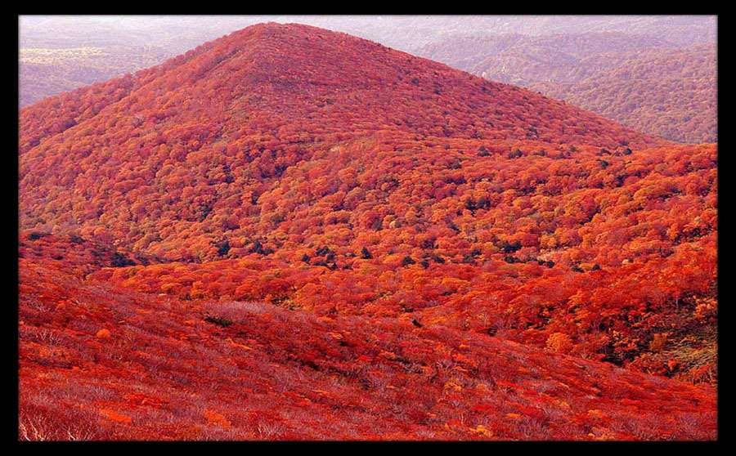
万山红遍

Slide 30
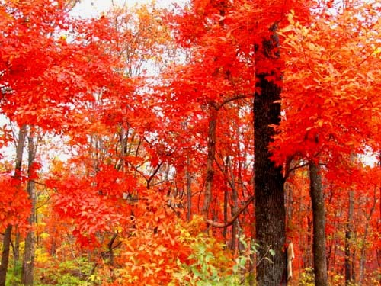
层林尽染

Slide 31
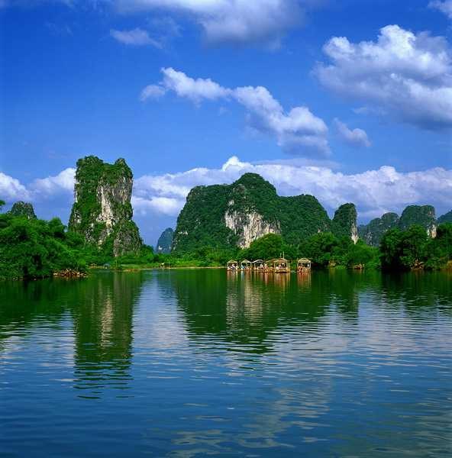
漫江碧透

Slide 32
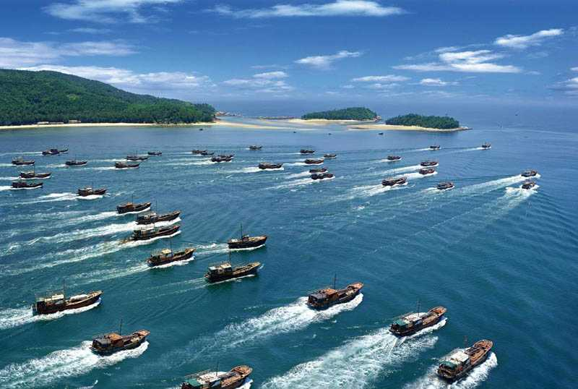
百舸争流

Slide 33
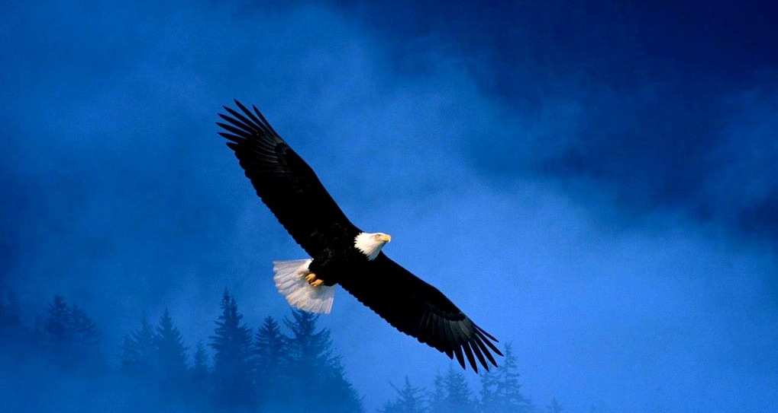
鹰击长空

Slide 34
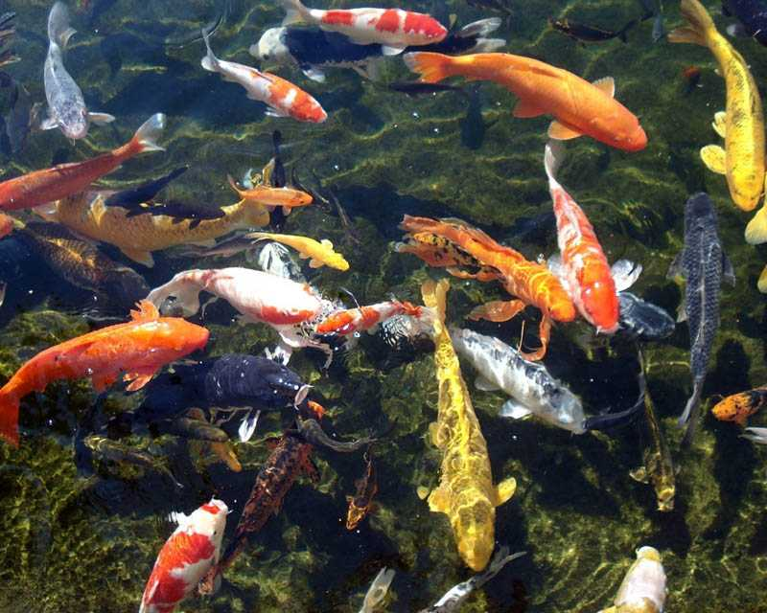
鱼翔浅底

Slide 35
百侣曾游
下阙追忆往事，借事抒情，巧妙的回答了上阕的问题：
恰同学少年风华正茂
书生意气 挥斥方遒
指点江山 激扬文字
粪土当年万户侯
抒
情
忆往昔
主宰国家命运的，应当是以天下为己任、蔑视反动统治、敢于改造旧世界的革命青年。
中流击水
曾记否
浪遏飞舟
当时的毛泽东是有昂扬的革命斗志，坚定的革命信念，坚强的意志品质
和力挽狂澜的革命气魄的以天下为己任蔑视反动统治、敢于改造旧世界
的革命青年。

